Slide 1

NQSky AppNest+ 3.1 产品介绍
启迪国信科技有限公司

Slide 2
AppNest+ 3.1
目录
1、关于AppNest+
2、产品形态及架构
3、功能价值及优势
4、典型案例

Slide 3
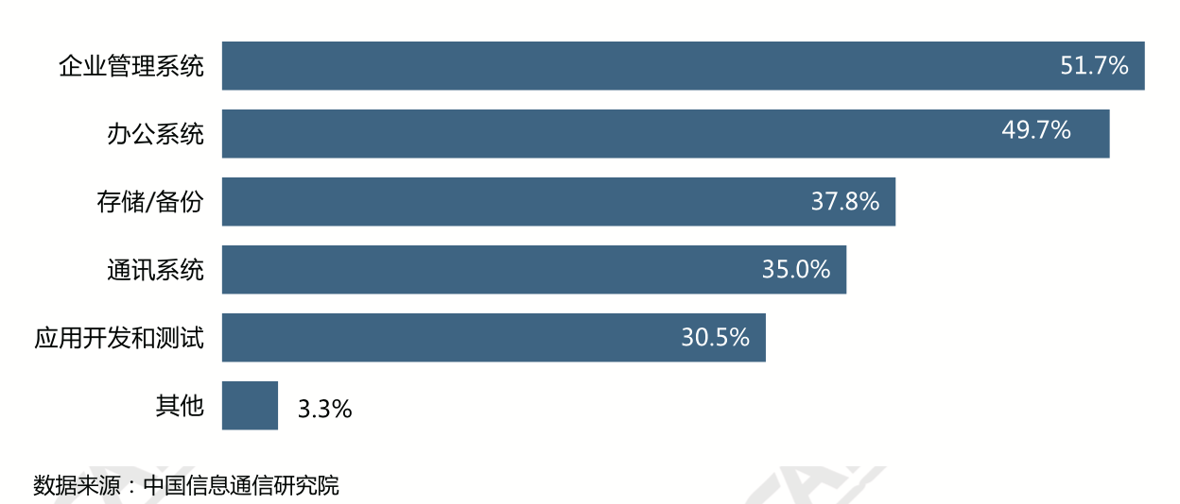
企业内部IT系统当前现状
根据中国信息通信研究院在2016年对70多个城市，近三千个大中型企业的调研结果显示，目前的企业内部IT系统，主要包括管理系统(51.7%)、办公系统(49,7%)以及通讯系统(35.0%)。
打通企业内部数据，优化企业内部管理和协同方面所起到的作用被企业广泛认可。其中有58.3%的企业计划继续加大投入力度，其中近20%的企业预计投入增长将在50%以上。

Slide 4





企业移动信息化诉求
近些年越来越多的企业部署职能级IT架构，在企业内部实施人事、财务、行政、ERP、CRM、SCM等能够独立运行的“孤立”系统。
与此同时，随着应用的增多，尤其是和后台业务做相应集成的移动化应用越来越多，企业已意识到移动化建设不能单独从应用入口，而应该建立入口统一，便于快速实现信息整合，同时保护企业信息资产安全的管理平台，用于满足企业在移动应用管理、信息保护和移动设备安全管控中所面临的诸多问题。
形成统一的移动门户
移动应用分发、
管理
移动化安全管控
移动化管理
设备/应用/运维
后端服务接口
集成

Slide 5
AppNest+ 产品定义
企业移动门户平台
统一终端管理，简化企业移动化管理
融合：企业移动门户客户端为企业提供移动业务的汇集入口、消息的聚合，将员工个人应用数据与企业应用数据隔离，保护企业数据实现从企业应用到企业数据之间端到端安全性和跨系统的应用管理。在通信安全、设备管控、数据安全、和身份验证的多重移动环境保护下，释放员工办公于时间和空间维度的局限性，提高员工工作效率和满意度。
为企业节省投入在应用程序分发、管理、安全管控上的时间和金钱
企业移动门户管理平台覆盖了设备、应用、内容的全生命周期安全管控，功能融合了：移动门户管理、移动应用管理、移动用户管理、移动设备管理、移动内容管理、移动邮件管理、移动安全策略管理等，帮助企业快速构建安全、高效的管控系统。
目标愿景：功能一体可选的、体系全面的、有生态的企业移动化管理平台

Slide 6

AppNest+ 产品定义
移动化
安全管控
将个人应用数据与企业应用数据隔离，保护企业数据
应用商店
帮助企业将IT策略从硬件设备级延伸到应用功能级
后端服务集成
移动化管理
设备/应用
/运维
为应用提供服务端运行支撑
覆盖设备、应用、内容的全生命周期安全管控工具

Slide 7
AppNest+ 3.1
目录
1、关于AppNest+
2、产品形态及架构
3、功能价值及优势
4、典型案例

Slide 8


产品形态
客户端
管理平台
管理
数据/日志
企业移动门户管理平台覆盖了
设备、应用、内容的全生命周期
安全管控
iOS
Android
Windows
Mac

Slide 9

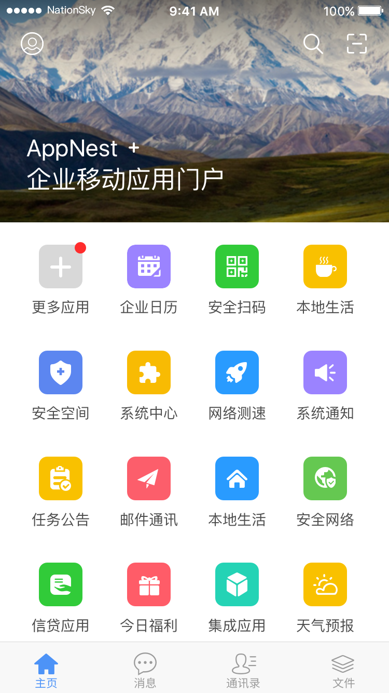
AppNest+ 产品定义
门户首页定制化
首页展示区域支持模块式自由组合
应用快速入口
集中应用入口和桌面管理
企业通讯录
展示组织结构和群组
统一身份认证
为员工提供唯一的企业身份Id管理和验证
即时通讯
突破时间空间限制，实时发起音视频会议
全局消息通知
多种消息类型，毫秒级响应传递信息

Slide 10

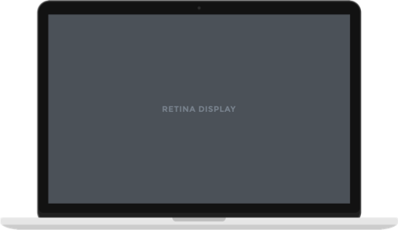
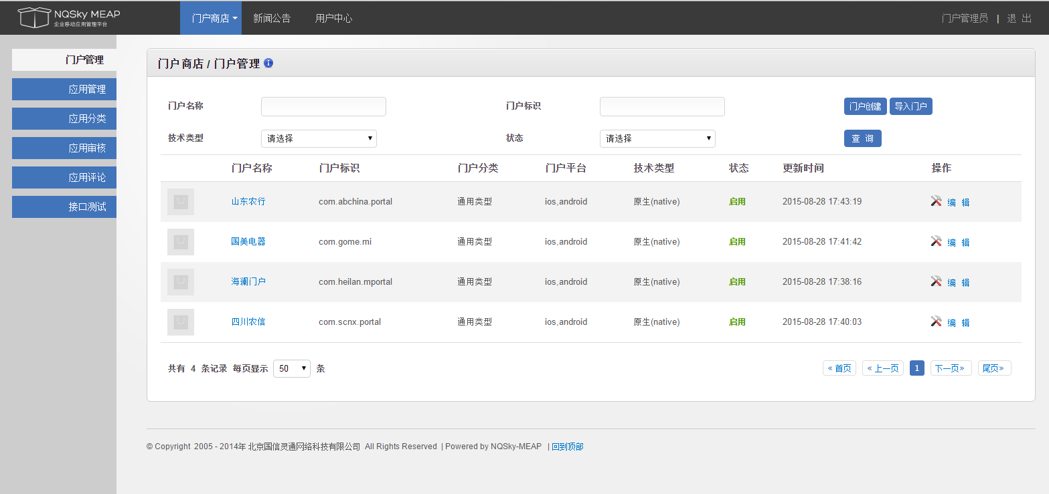
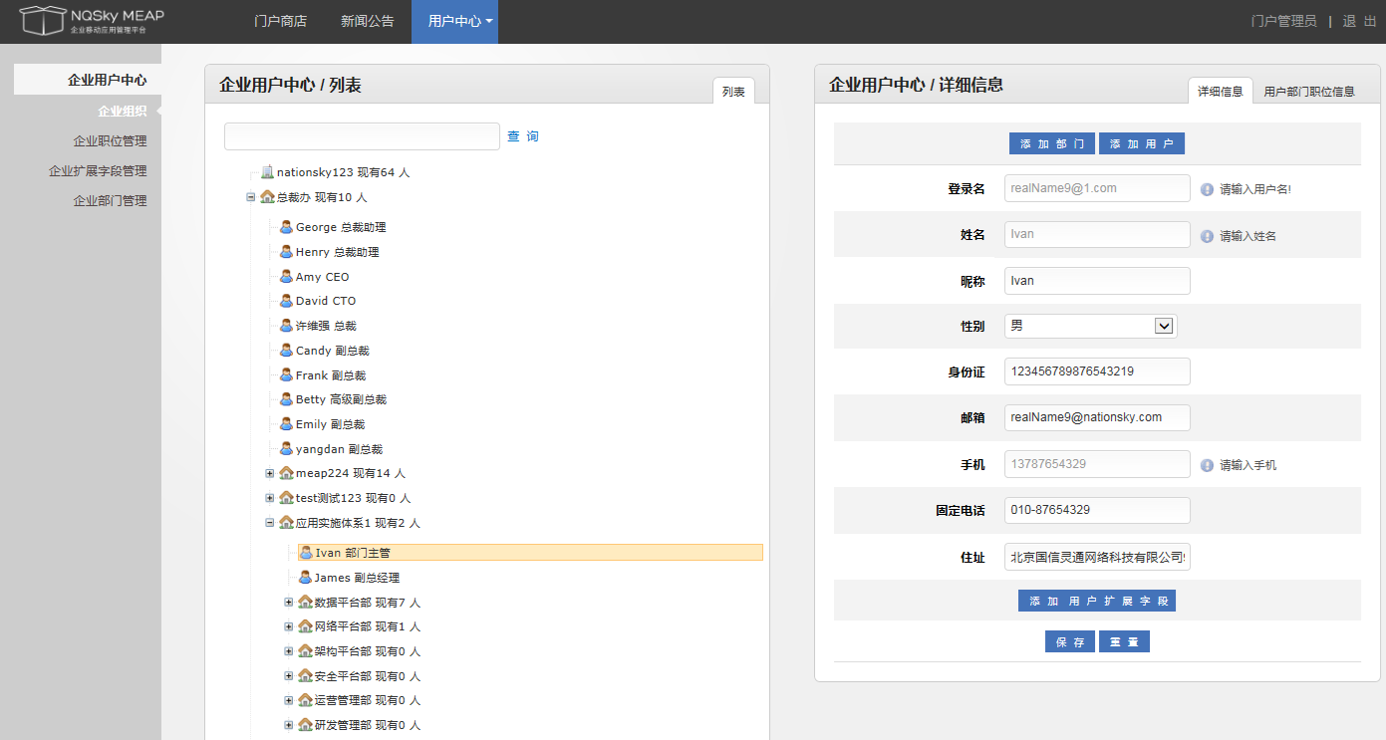
AppNest+ 产品定义
组织架构管理
应用商店管理
移动门户管理
日志监控告警
企业文件管理
数据统计分析

Slide 11




产品组成
企业门户
统一入口
企业门户
管理平台
接入层
Android
iOS
pad
PC
资讯公告
企业通讯录
企业邮箱
门户管理
应用管理
即时通讯
音视频会议
文件管理
用户管理
内容管理
应用展现层
内外部应用
轻应用
个性设置
设备管理
安全策略
UC(AD/LDAP)
身份统一认证
安全网络访问
数据源代理网关
平台服务层
管理操作日志
行为数据统计
消息通知推送
应用单点登录
系统服务 API 接口
接口
企业业务
服务系统
OA系统
财务系统
人资系统
CRM系统
后台

Slide 12
AppNest+ 整体架构图
移动门户客户端
推送
服务
SAG安全
接入网关
管理控制台
Console
界面 UI
应用数据
数
据
统
计
EMM
存储
策略
消息
策略
消息
MDM
Client SDK
API管理
消息
模块
MAM
IM
SDK
用户
模块
应用
模块
设备
模块
日志
身份
验证
MCM
文件
模块
加密
模块
邮件
模块
策略
模块
认证信息应用配置
加密信息
通知
MPM
安全
用户组织树
License
UC
BeTalk
AD/LDAP
EMUI/Knox/TDDual… API
系统服务层（系统API接口）
系统内核
BeMail
SSO

Slide 13









网络拓扑图
内网区（LAN）
网络安全区（DMZ）
80/443端口
客户端
管理平台
邮件服务器
企业业务平台
短信网关
WebService调用
EMM Server
AD/LDAP
运营商基站
分布式集群
FireWall
internet
MESB Servers
AppNest+ Server
JDBC连接池
WiFi
IM Server
NPNS
移动缓存数据库

Slide 14
性能指标
每秒吞吐量（每秒并发响应）
单台300，两台600，四台1200
每秒事务处理数量（TPS）
单台3000tps，两台5000tps，四台9000tps
平均响应时间
平均响应时间小于2秒
事务成功率
进行1亿次事务处理后成功率为：100%

Slide 15
AppNest+ 3.1
目录
1、关于AppNest+
2、产品形态及架构
3、功能价值及优势
4、典型案例

Slide 16


功能价值
AppNest+
用户
集成
管控
安全
4A
OpenAPI
应用生命周期
MDM
分级管理
门户入口
应用分发
安全加固
权限标签
IM
应用升级
企业杀毒
组织架构
应用商店
静默更新
安全
Proxy
多租户
音视会议
行为统计
本地密码
动态属性
办公轻应用
分级分权
CA
外源同步
邮件
文件存储
数据加密
混合应用
通知消息
VPN

Slide 17
客户端首页
跨平台体验
可嵌入式服务
企业级安全
企业门户集成
平台及策略
邮件系统集成
第三方应用集成
消息推送
服务接口
消息
语音
屏幕共享
即时通讯和实时服务
视频
录制
统计
非实时任务处理和数据
文档预览
评论
用户中心
注释

Slide 18
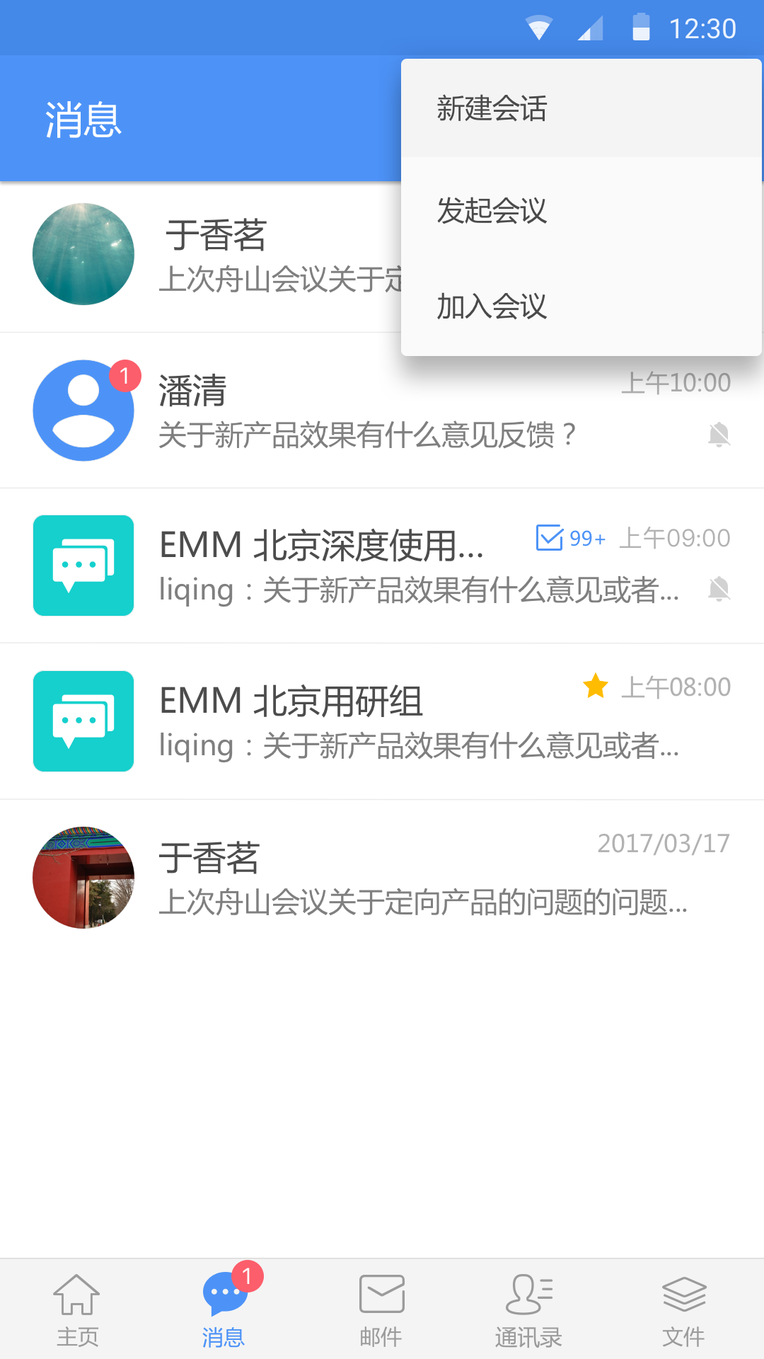
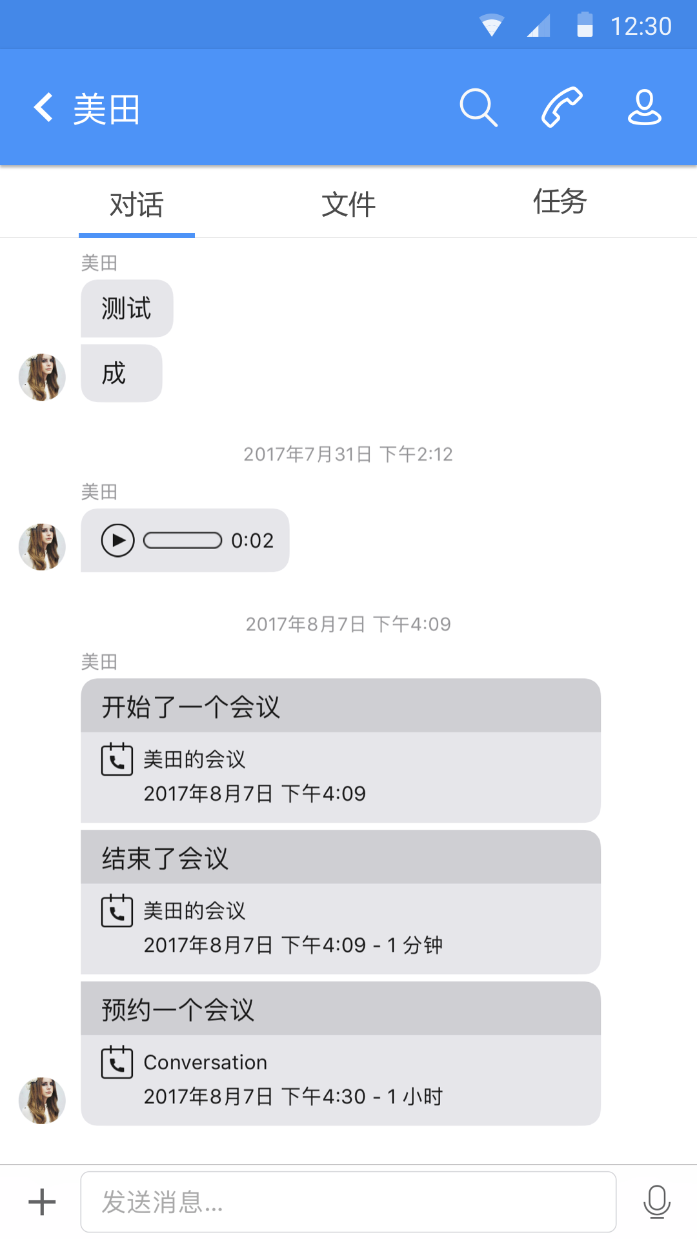
客户端-即时会议
邀请团队成员参加实时语音、视频会议
选择团队成员
增加邀请人
会议中的屏幕分享
会议中的文件，文档标注
预约会议
选择会议呼入的方式（语音/网络）
静音设置
会议中发送聊天消息
录制会议视频和音频
查看和分享会议链接
查看与会者及分配角色

Slide 19
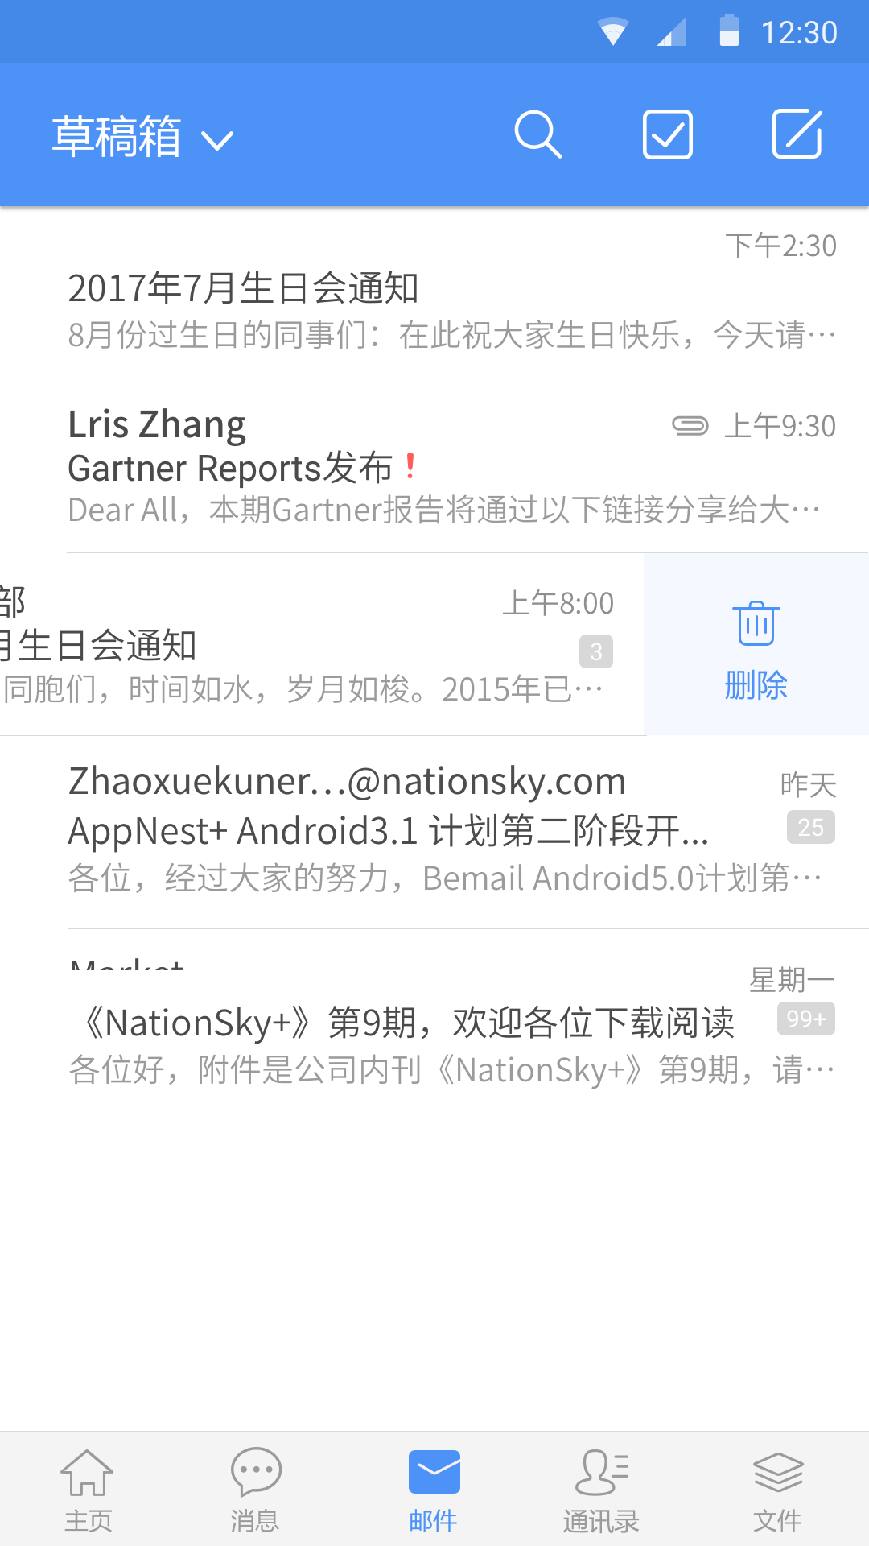
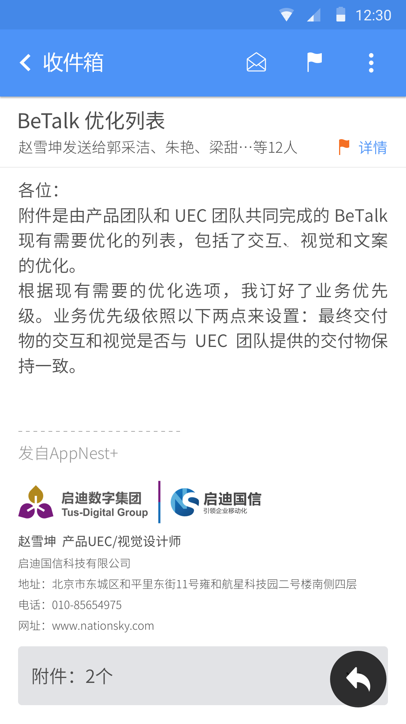
客户端-邮件处理
移动端收发邮件
侧滑快捷操作
重要邮件标记提醒
附件集中展示

Slide 20
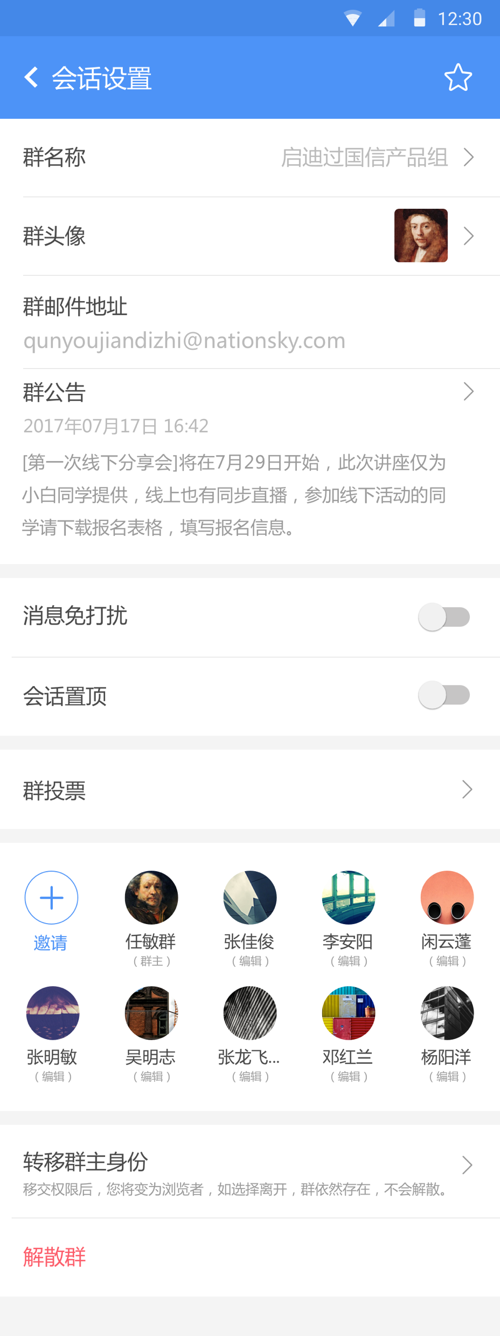
客户端-群管理
建立群组
新建/修改群公告
群主转移
群成员权限管理

Slide 21
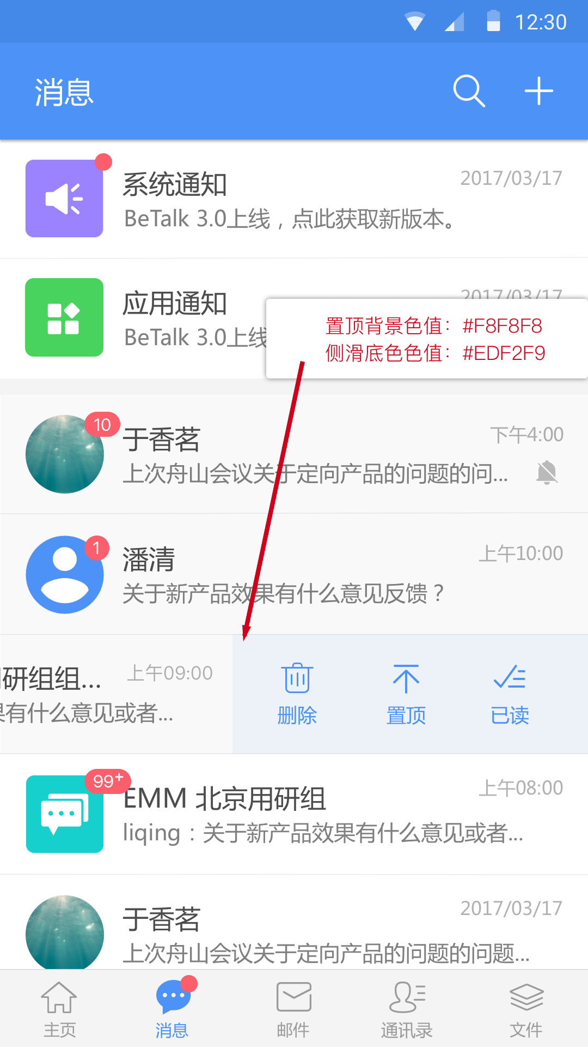
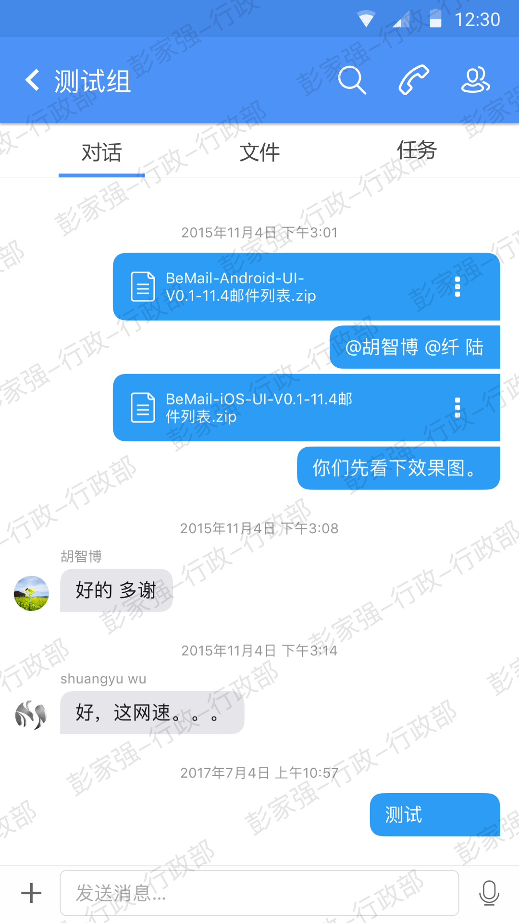
客户端-消息列表
消息置顶
消息免打扰
标记已读
消息详情水印
文件在线预览

Slide 22
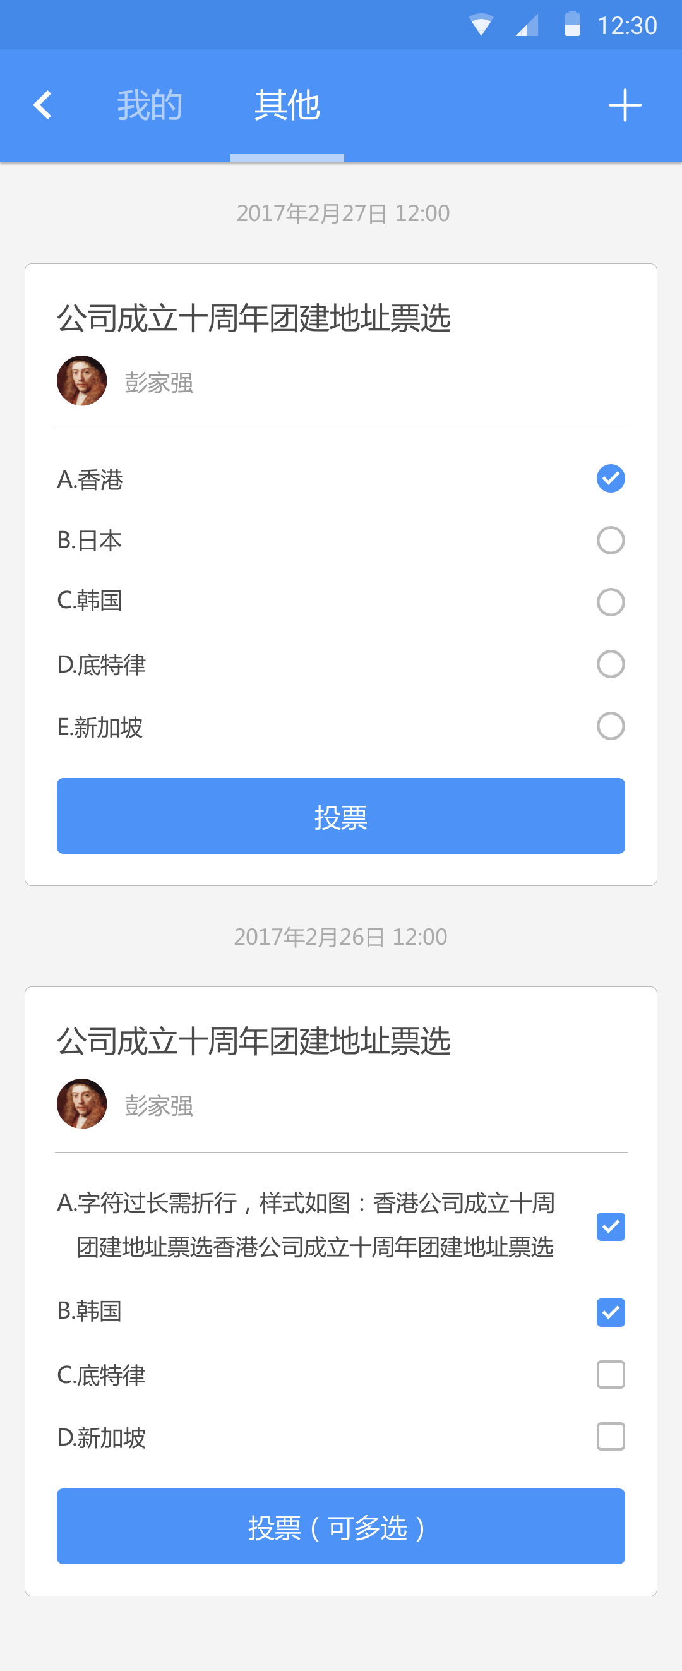
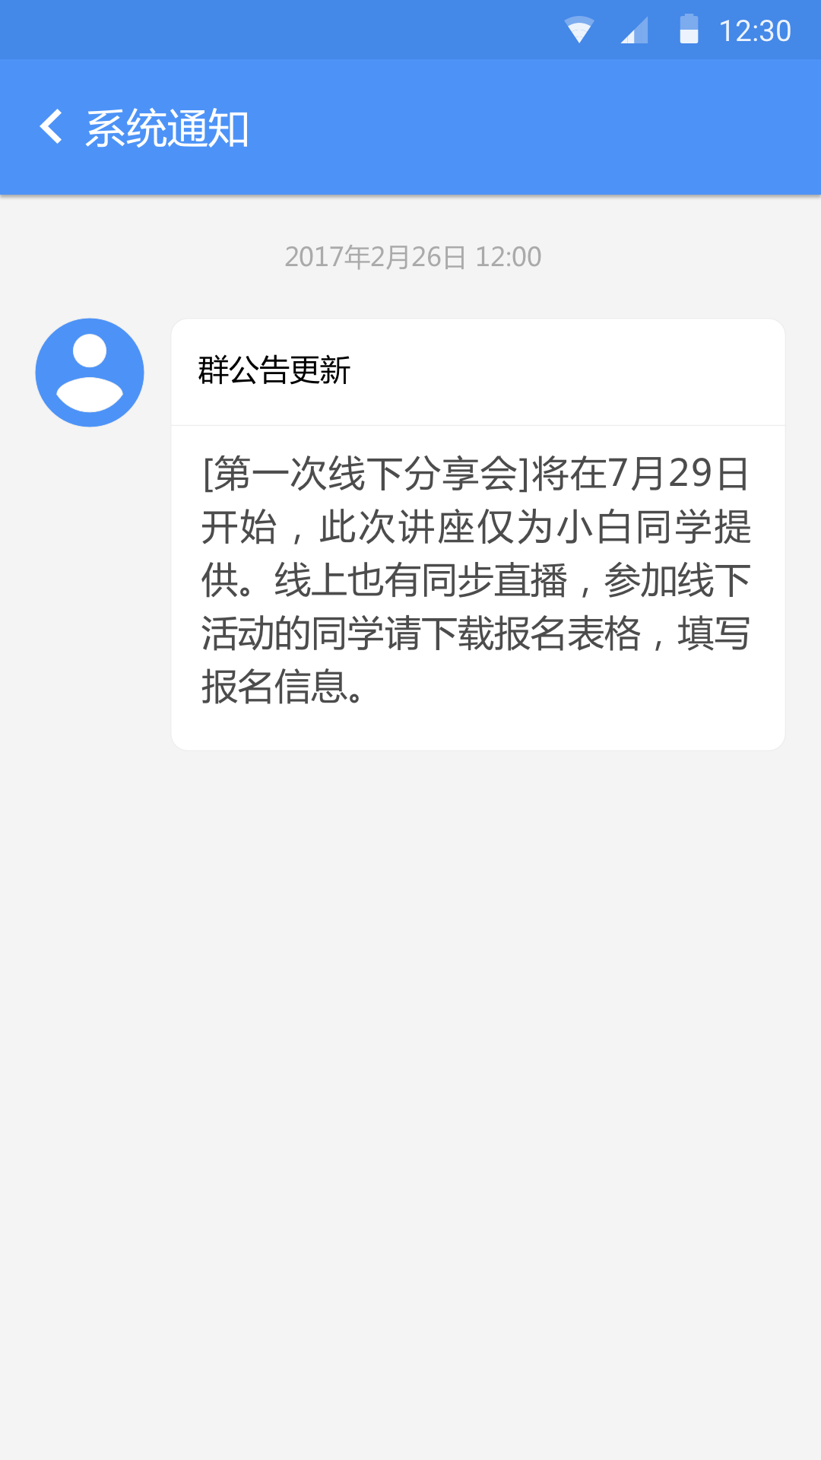
客户端-投票、公告
群公告通知
群主管理公告
投票发起
投票结果展示
投票结果统计
匿名投票

Slide 23
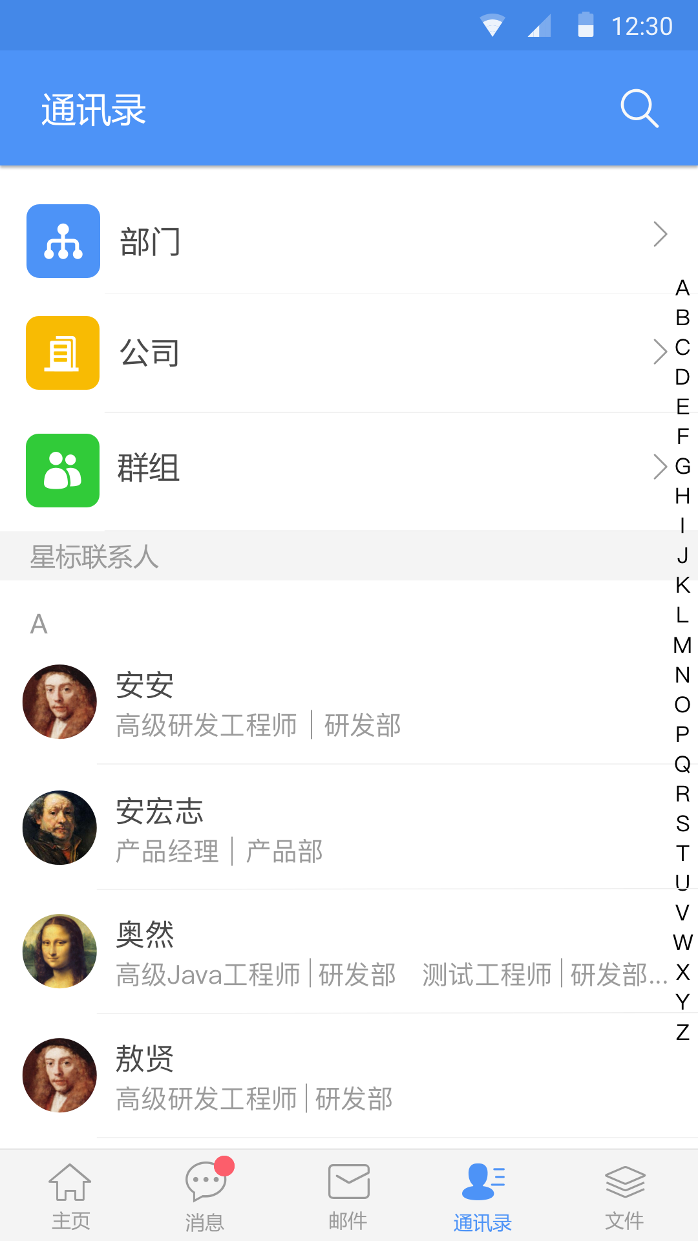
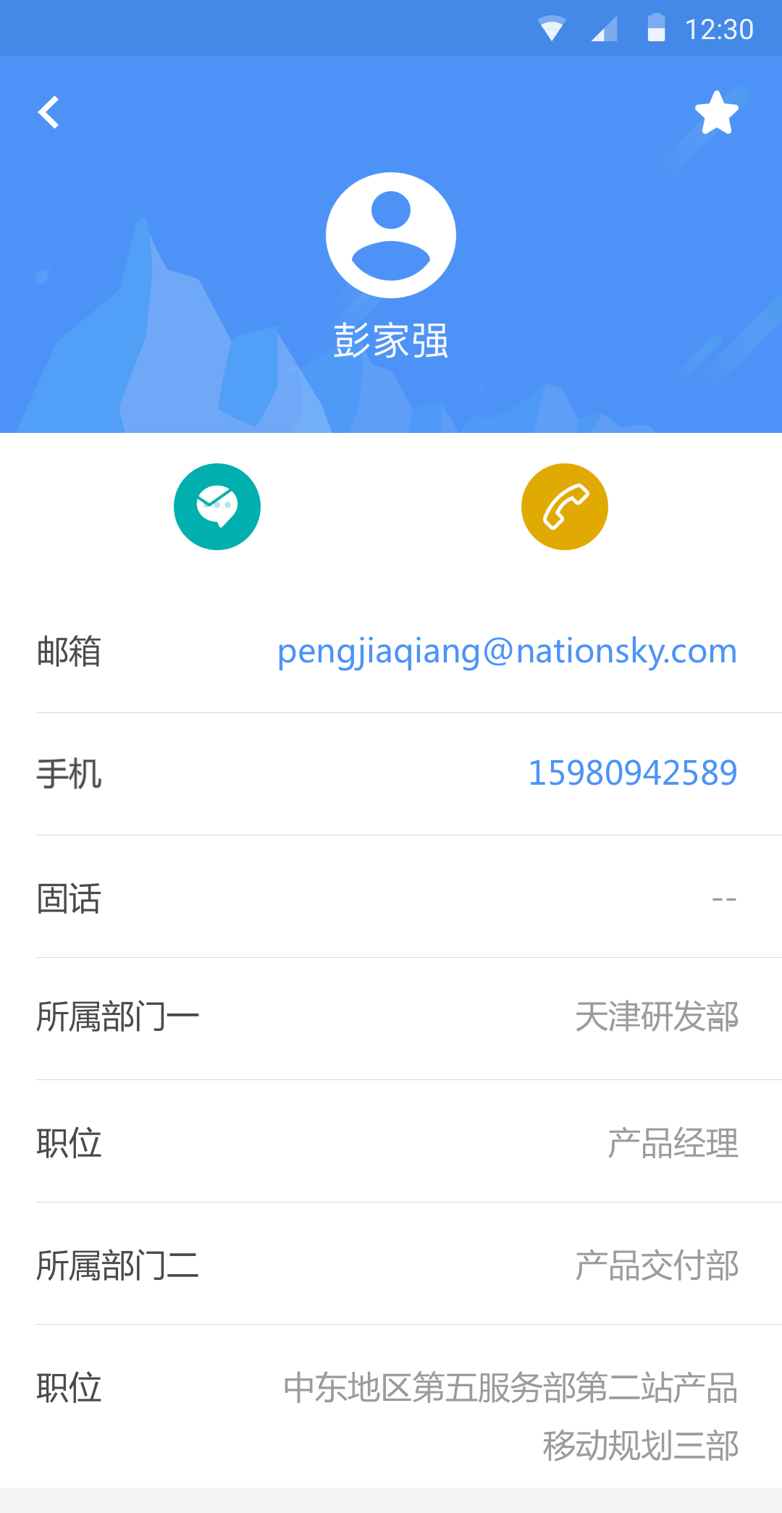
客户端-通讯录
组织树状结构展示
快速显示部门联系人
部门领导置顶显示
星标联系人
高管模式
常用群组

Slide 24
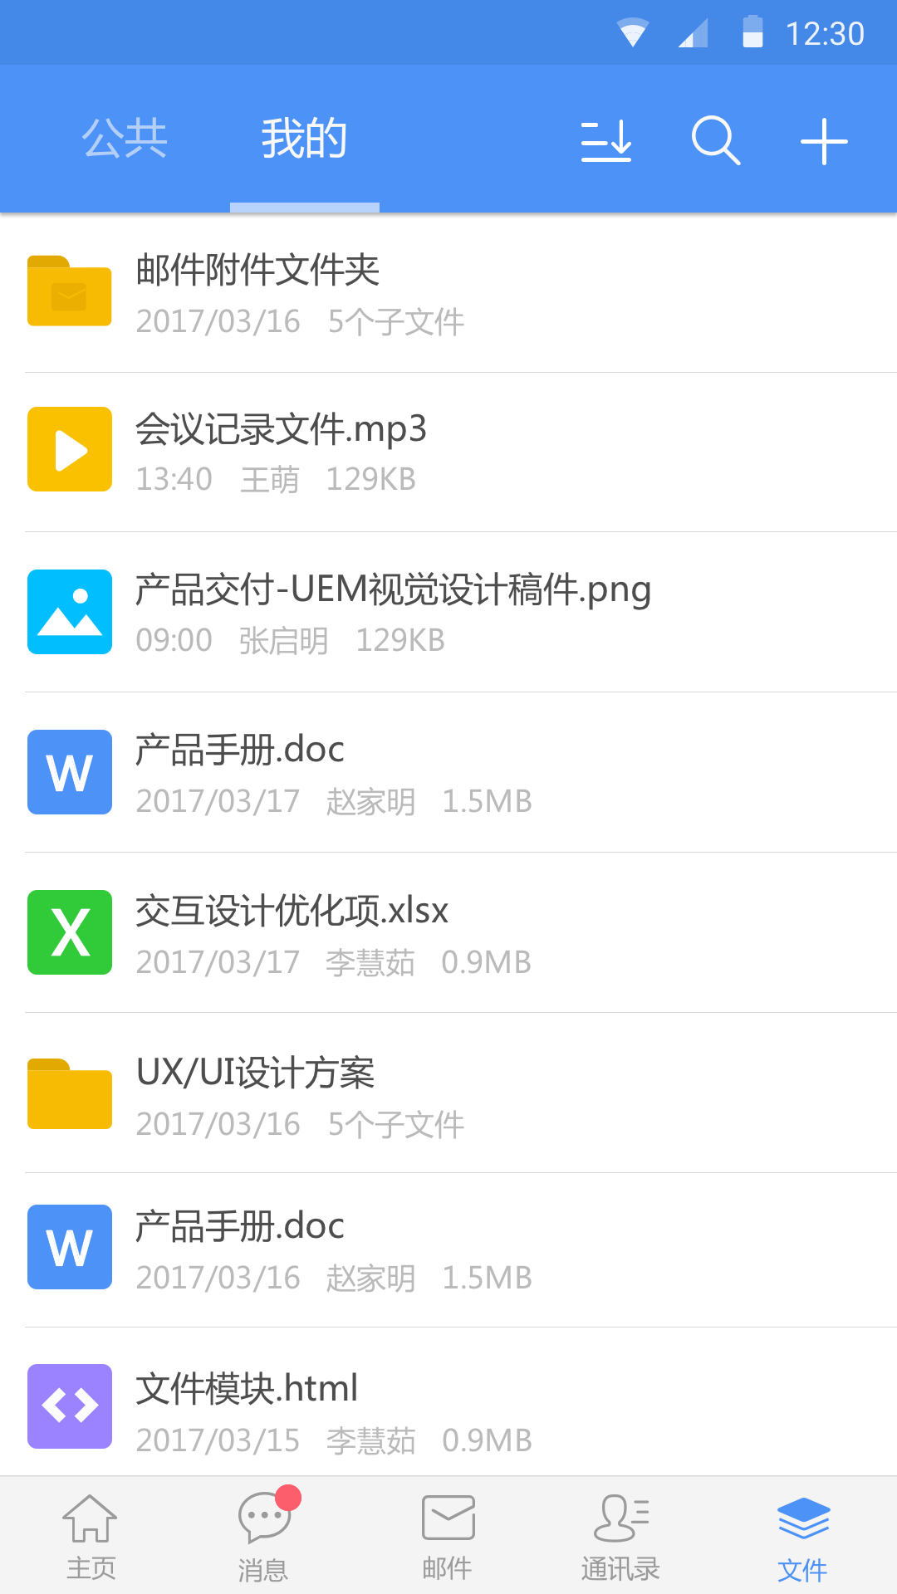
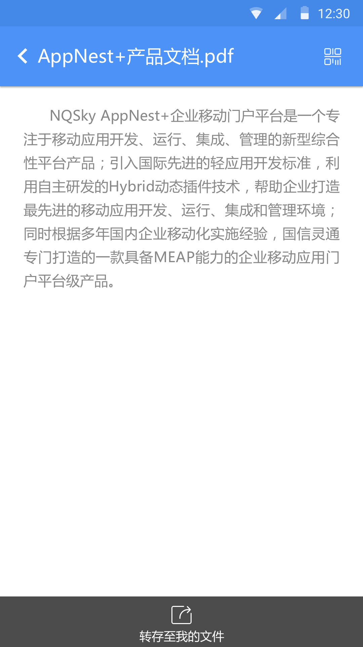
客户端-文件
文件分类
精确到人的分积分权管理
文件分享
文件上传
文件夹管理
文件查找
文件预览

Slide 25
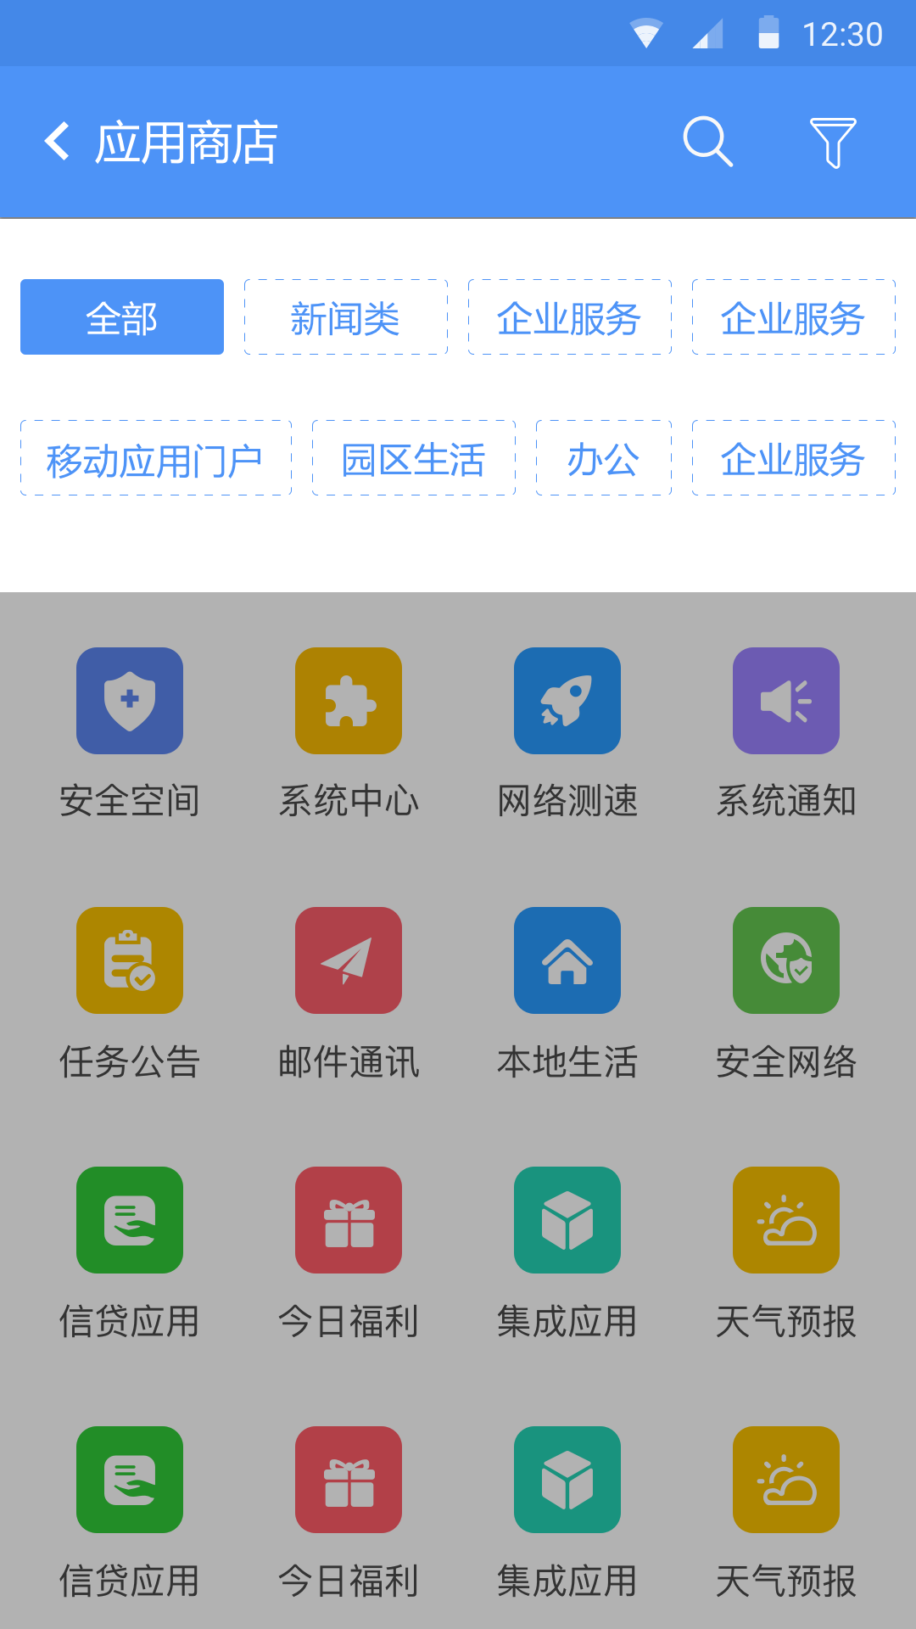
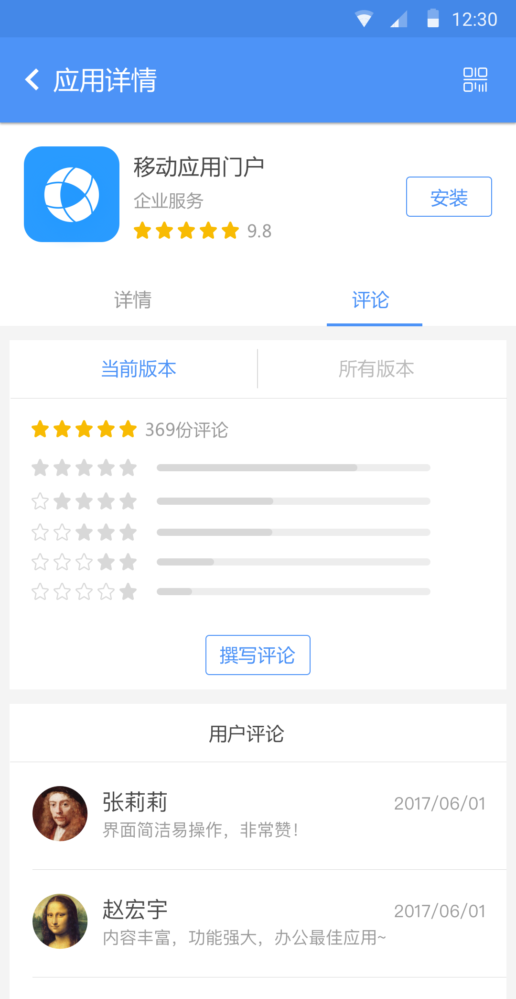
客户端-应用商店
分类展示
精度到人的分级分权管理
分类推荐
评论评分体系

Slide 26

客户端-MDM
设备物理连接控制：蓝牙、Wi-Fi……
地理围栏
远程锁定
远程擦除
禁用摄像头
设备绑定

Slide 27
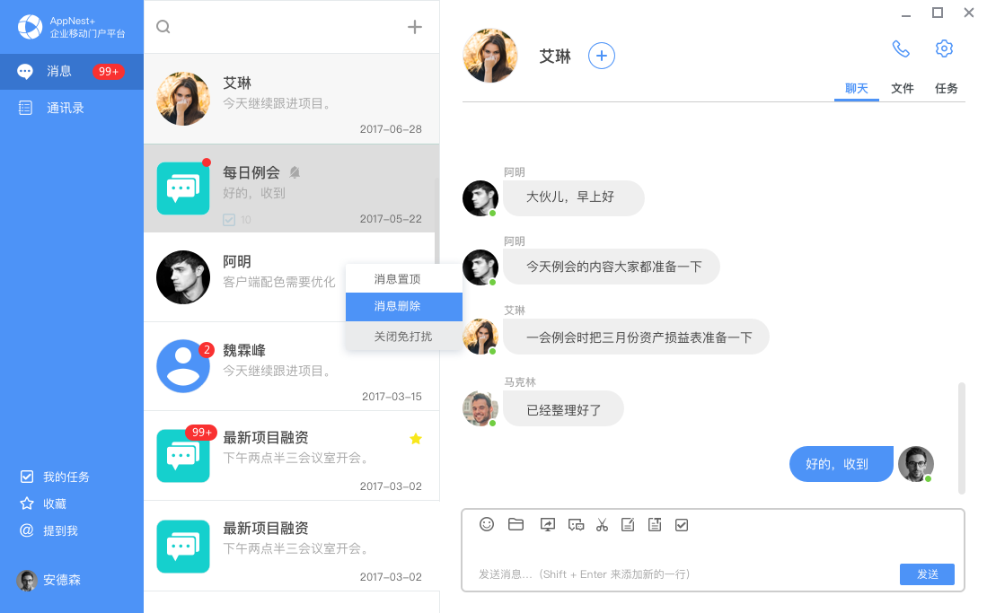
客户端-PC
音视频会议
列表右键菜单
群组管理、群投票、群公告
通讯录查找
与移动端消息同步

Slide 28
管理控制台
用户认证授权
组织架构管理
应用商店管理
轻应用开发管理
企业资讯公告管理
开发者管理
平台配置管理
日志监控管理
数据统计分析

Slide 29

产品能力
AppNest+
统一认证
联系沟通
消息集成
应用集成
企业地址簿
无限可能
用户身份认证
SSO
应用间认
离线认证
认证API
权限控制
用户交流
内容分享
呼朋唤友
群组学习
教务通告
内部管理
机构微信
教学调度
审批提醒
教务跟踪
统一消息提醒
应用通知
企业新闻
企业公告
多媒体消息
员工数据归纳
资料分发
文档分享
数据管控
企业应用集成
统一入口
统一认证
统一更新
统一分发
轻应用集成
统一运行
统一认证
统一管控
安全框架
企业组织架构
人员信息
人员管理系统
快速搜索
个人信息自维护
树型组织架构
API&SDK
数据同步更新

Slide 30
产品价值
提高业务效率
⎫ 提供访问企业信息资源的统一入口和工作平台。
⎫ 建立统一的用户身份认证中心。
⎫ 单点登录，全网漫游。
⎫ 实现无纸化办公。
⎫ 高效的信息资源全文检索。
⎫ 智能易管理的发布系统。
创造安全协同工作环境
⎫ 通过内容管理平台为企业提供开箱即用的管理和协同组件，
让协作更加简单高效。
⎫ 建立安全控制和访问机制。
⎫ 实现企业门户、各应用系统单点登录。
⎫ 防止非授权用户非法访问。
⎫ 建立企业员工个性化工作台。
⎫ 以内容驱动流程优化，实现快速协同。
提升企业形象
⎫ 统一的信息访问入口。
⎫ 统一的界面风格。
⎫ 统一的信息发布平台。
⎫ 统一的搜索引擎。
提高企业收益
⎫ 整合现有应用，减少集成费用。
⎫ 数字化管理信息资产，提高利用率，节省运营成本。
⎫ 降低管理成本。

Slide 31
产品对比
传统门户
统一认证
统一入口
信息汇总
一般移动门户
统一认证
统一入口
消息集成
通讯录
轻应用集成
AppNest+
统一认证
统一入口
信息汇总
消息集成
通讯录
轻应用集成
轻应用开发
Hybrid插件
企业云盘
行为统计
安全防护

Slide 32
产品体系优势
用户中心
文件存储
安全代理网关
Backend Service
AppNest+
EMM
APP Suits
Mobile Security
MDM
MAM
MCM
BeTalk
BeMail
安全查杀
安全浏览器
安全沙箱

Slide 33
目录
1、关于AppNest+
2、产品形态及架构
3、功能价值及优势
4、典型案例
AppNest+ 3.1

Slide 34

金融街集团
项目背景
北京金融街投资（集团）有限公司（以下简称金融街集团）成立于1992年4月，是国有大型综合投资公司。业务领域涉及房地产开发、政府重点工程、物业经营、物业管理、金融及教育等多个产业，业务范围遍及全国各地。
为顺应“移动技术对企业经营管理工作和员工工作生活的影响变革”，实现“更便捷、高效的工作方式和专业、及时的内部沟通”，金融街集团拟打造移动化工作和企业生活平台，实现工作效率提升、内部沟通便捷、员工关怀等目标，将企业中的工作、沟通、生活通过移动化技术有机的联系起来，在移动端形成统一的功能门户。特招标采购和实施移动平台项目。
项目要求
通过打造一套移动平台系统，实现一个移动应用（APP）和一个微信企业号为全集团内部员工提供所需的移动功能，包括移动审批、即时通讯、消息中心、员工管理、日常办公等五大块功能。
1）采购成熟的移动开发、管理平台和即时通讯工具。
2）移动平台项目要求在合同签订后的6到9个月内完成，可分期上线。
3）可以支持集团统一建设、各二级公司灵活部署推广。
客户收益
形成金融街集团移动平台信息管理一体化
加速移动办公信息的流转，实现移动审批、即时通讯、消息中心、员工管理、日常办公等功能
灵活部署，节约成本，提高效率
34￼

Slide 35
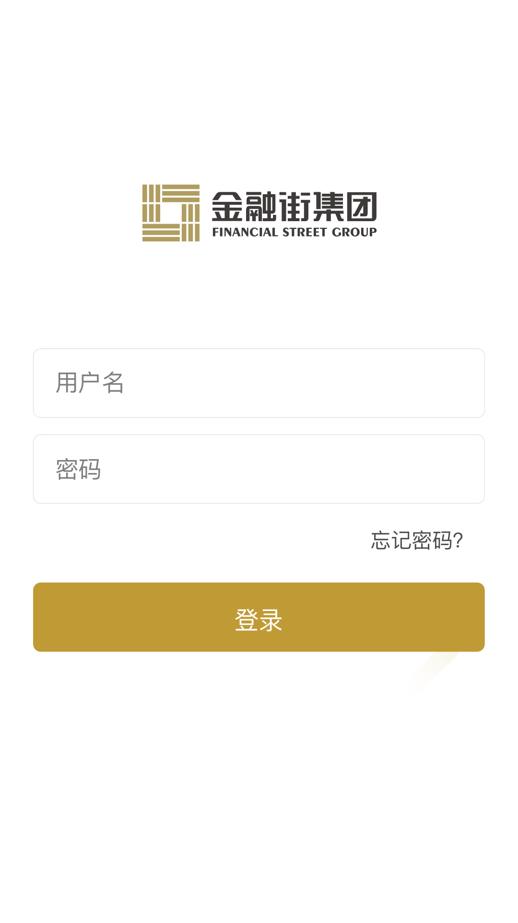
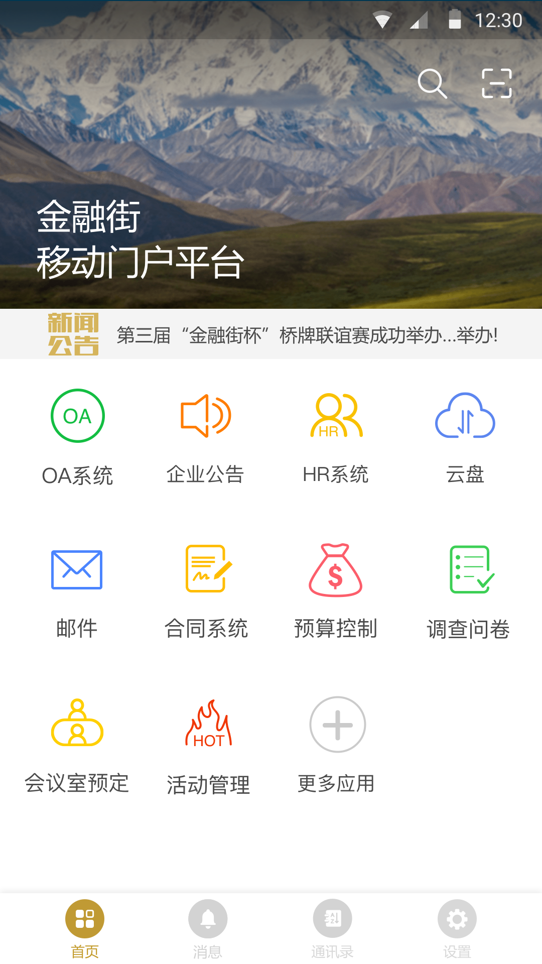
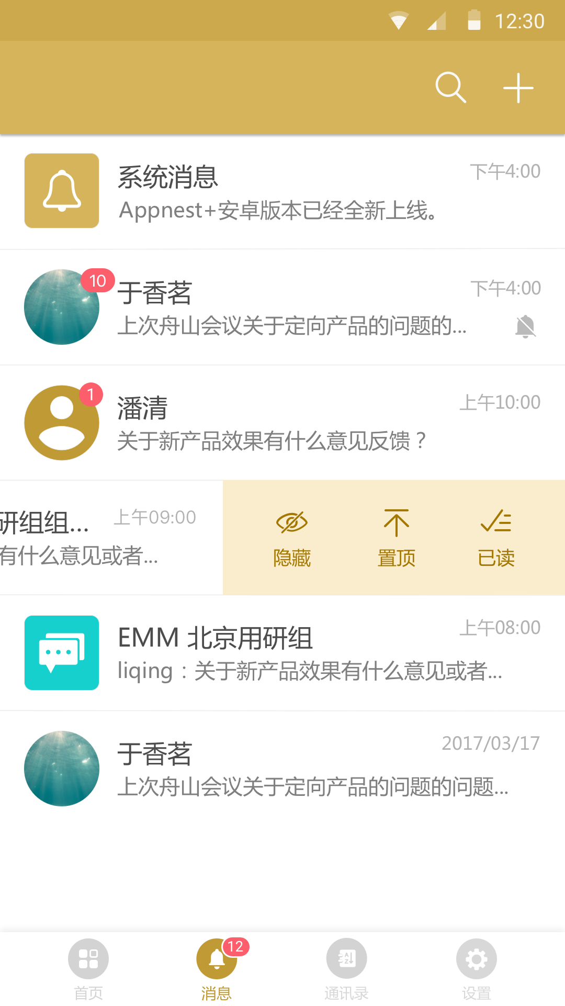
金融街集团
35￼

Slide 36
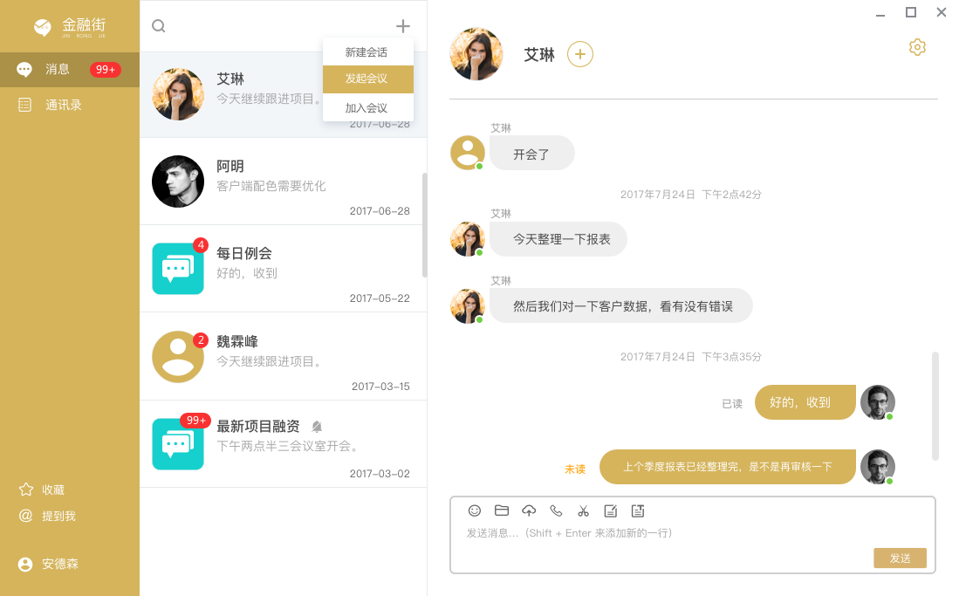
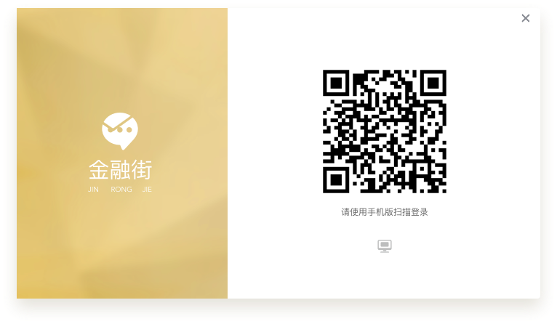
金融街集团
36￼

Slide 37

邮储银行
项目背景
随着邮储的不断发展，业务规模不断扩大，对于即时通讯要求越来越高。目前，邮储正在使用的即时通讯系统腾讯通存在诸多问题，注册账户已超过5万，严重超出系统设计承载能力，客户端卡顿现象频发，已经不能满足邮储员工工作交流的需要，迫切需要建立一套更加高效、可靠的通讯系统。
项目要求
建立中国邮政储蓄银行即时通讯系统，为我行员工提供丰富、高效、便捷、安全的沟通平台，提升邮储银行的沟通协作水平，提高办公效率。
客户收益
新的即时通信系统能够保留原有系统的基本通讯功能，增加新的功能模块
解决现有系统存在的一系列问题
满足邮储绝大多数用户的即时通讯需求，降低沟通成本
37￼

Slide 38
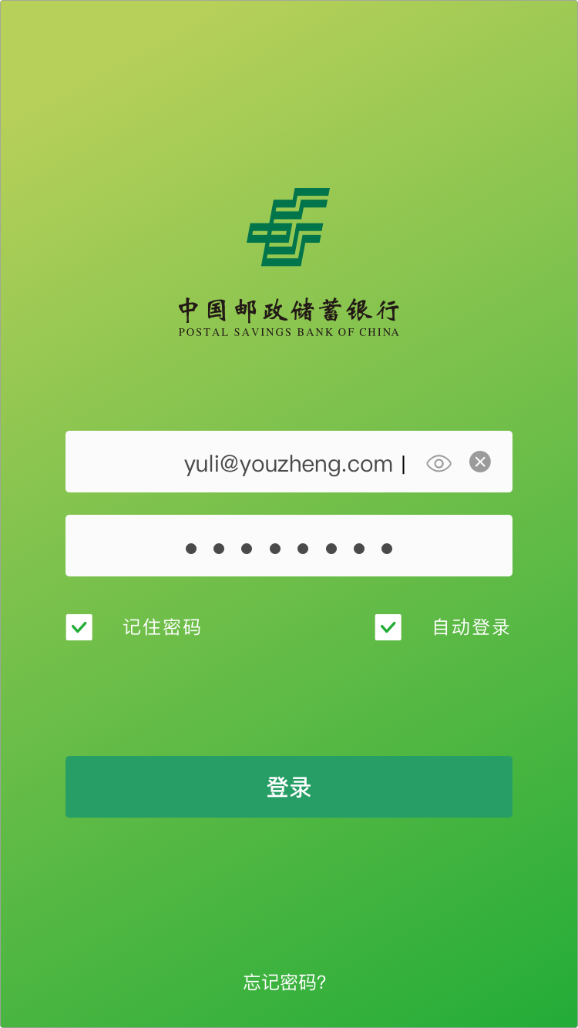
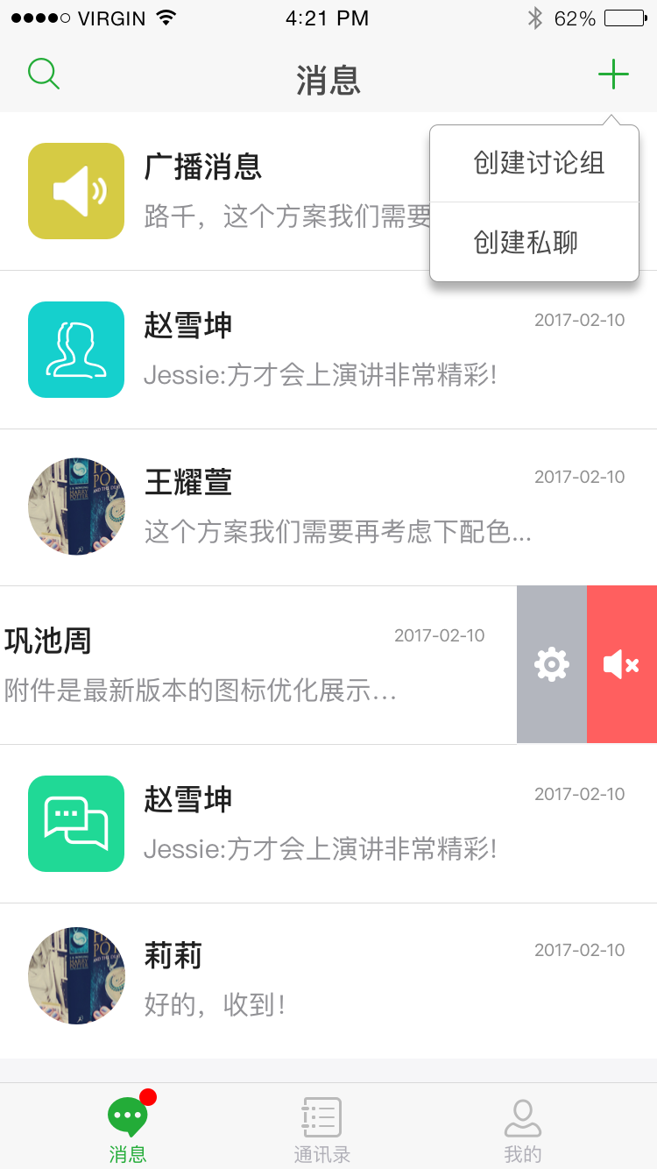
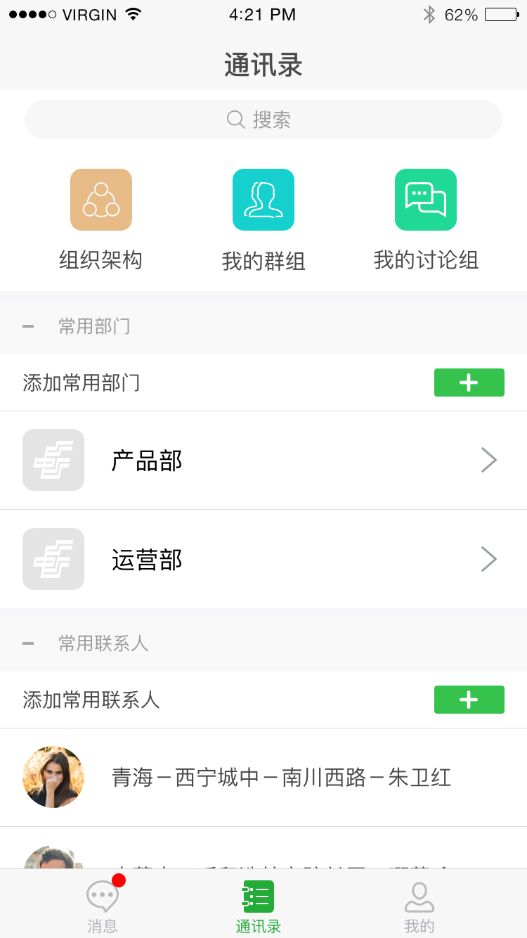
邮储银行
38￼

Slide 39
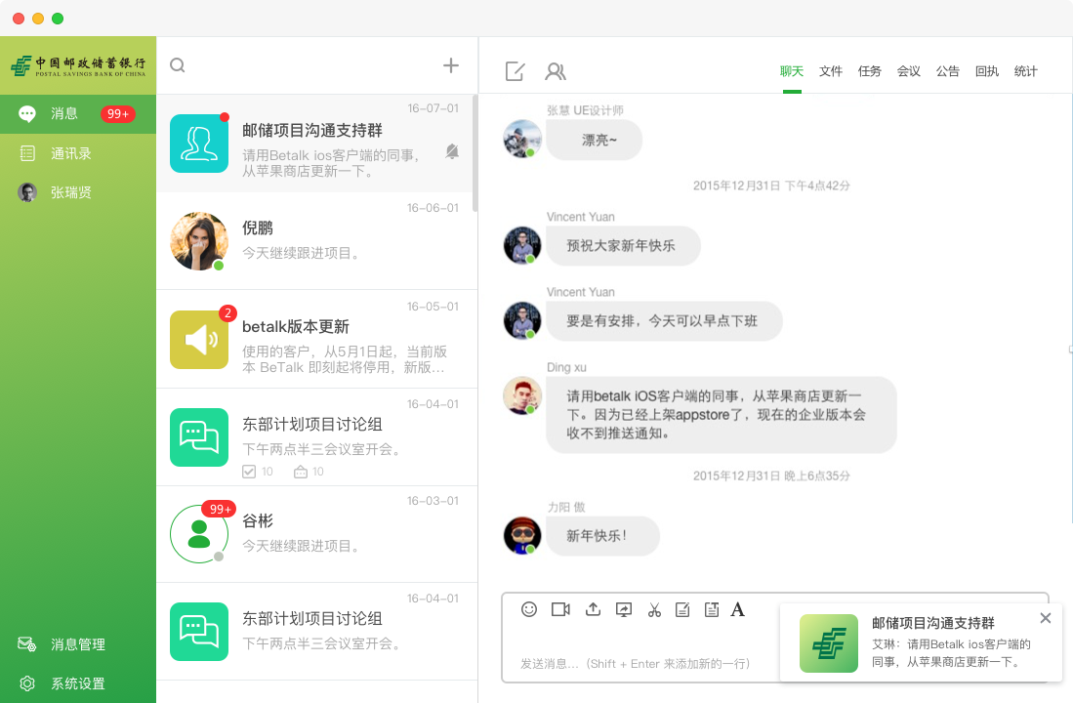
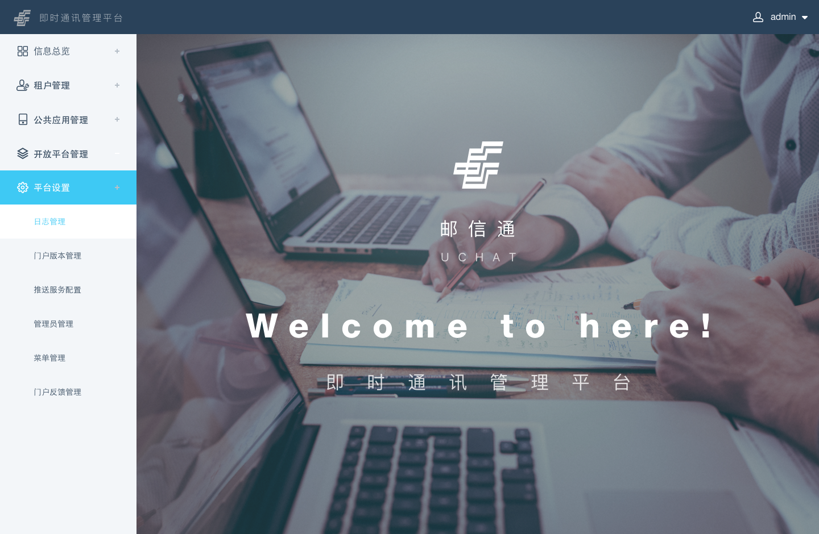
邮储银行
39￼

Slide 40

西部机场集团移动信息门户(二期) 平台建设
项目背景
企业信息门户作为集团公司“十三五”信息化规划六大基础支撑之一的建设项目，分为桌面信息门户与移动信息门户两部分工作内容。项目建成后将满足集团全员对协同办公、生产运行、创新研发、员工福利等方方面面的信息化需求。
集团移动信息门户于2016年12月正式上线，项目一期完成了app基础架构部署上线，核心应用移动端整合上架，集团全员账号推广等工作。截至目前注册用户数已突破 9500 人。随着项目建设的不断推进，全员对移动应用需求的不断深入，在丰富app内容与功能、培养内部团队定制化开发能力、提升用户使用体验等方面需求日益凸显。
项目要求
该项目是集团规划的长期建设项目，项目采用一次规划、分期实施的建设方式， 本期是项目第二期建设内容。本期项目将在一期成果基础上，通过完善产品、深化场景、 灵活响应、提升服务等工作，助推平台未来平稳运营、提升服务用户体验。投标人应对项目一期成果、二期需求进行合理评估，在实现一期完整功能的前提下可以提供新的核心产品用来实现本期项目的工作内容。
项目二期建设内容包括但不限于需求调研、核心门户产品定制化改造升级、美术设计、平台优化部署、移动应用开发、第三方测试、知识转移等工作。
40￼

Slide 41

西部机场集团移动信息门户(二期) 平台建设
客户收益
(1)解决因一期产品部署架构、推送策略、缓存机制等方面问题引发的部分用户体验差的问题。同时实现后台数据分析与业务操作可视化功能，为系统运营提供支撑。
(2)满足集团全员通达的即时通讯和会议日程管理。通过部署主流的即时通讯软件与软硬配套的线上视频会议系统，降低沟通成本，提高各单位工作效率。
(3)深化一期企业应用的使用场景。对财务、OA、人力、乘车、积分、活动、名片等已建模块进行深度升级优化，实现对用户的良好交互。
(4)丰富应用商店功能。通过轻应用的定制化开发与标准化应用的采购，实现服务窗新功能的快速上线，推动版本迭代快速，拓展平台业务，建立用户粘性。
(5)实现项目知识转移与运营支持。开展基于移动门户轻的应用开发培训教程， 加深人员对移动门户产品的熟悉程度，提升集团内相关人员的自主开发能力;满足移动门户项目运营过程中需求分析、UI设计、数据服务等方面的技术需要。

Slide 42
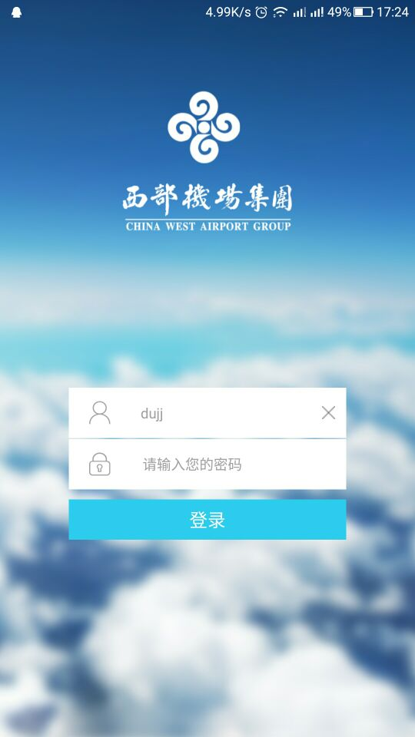

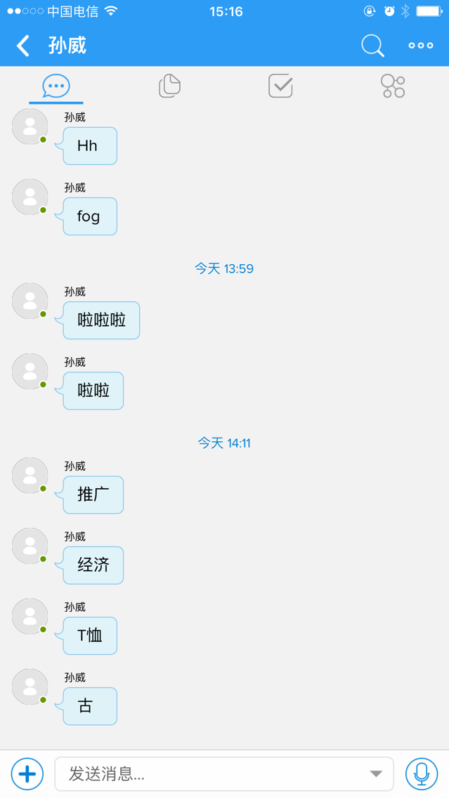
西部机场集团移动信息门户(二期) 平台建设
42￼

Slide 43
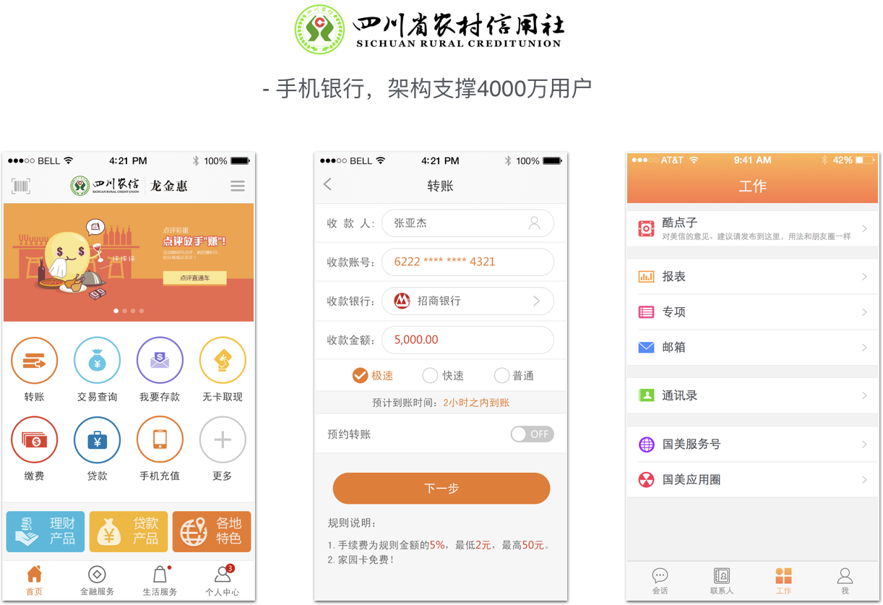
四川农村信用社

Slide 44
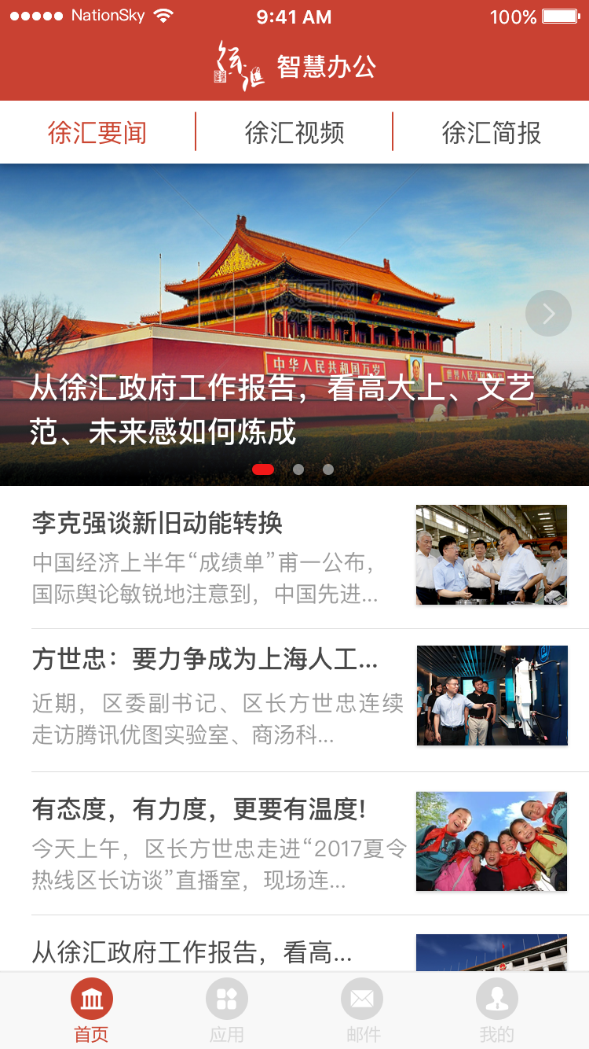
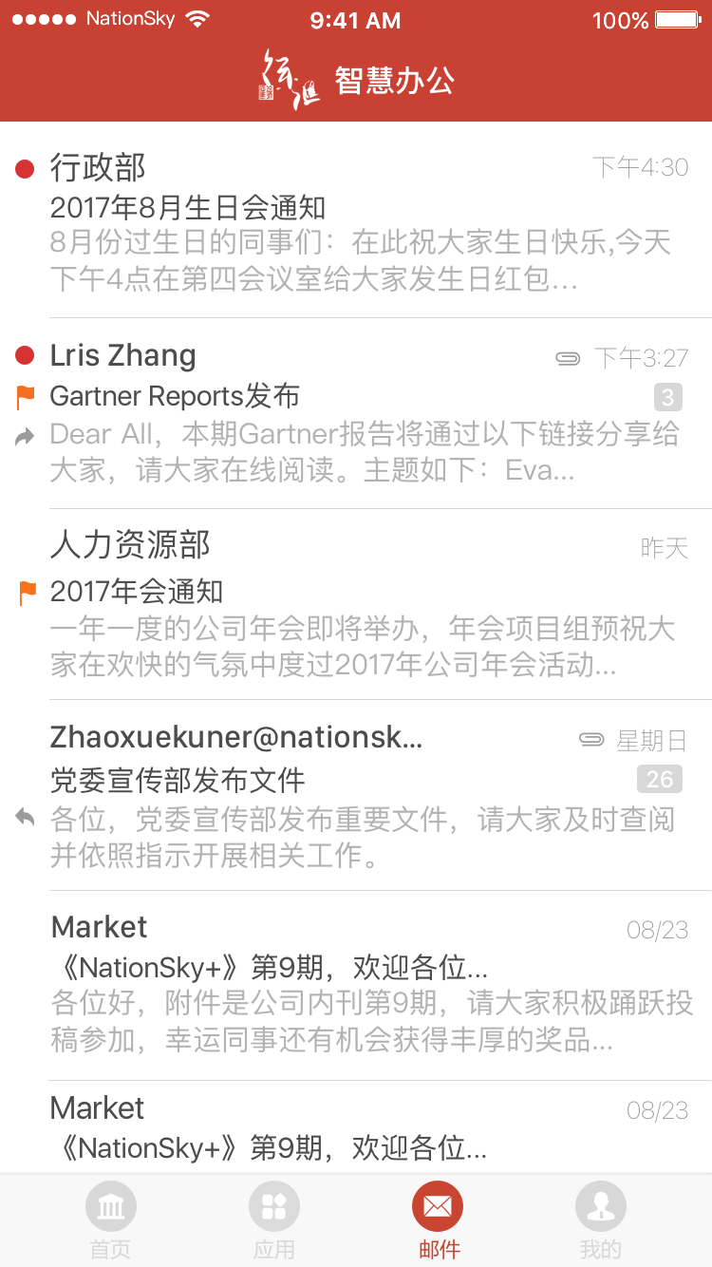
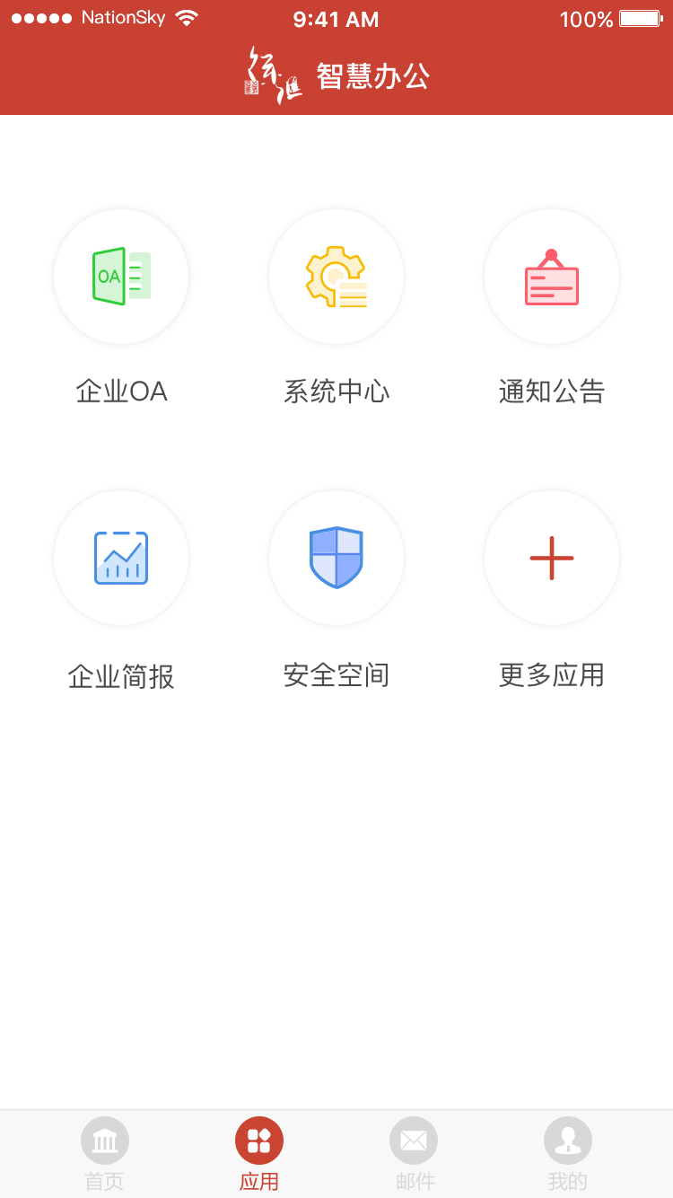
徐汇区政府

Slide 45
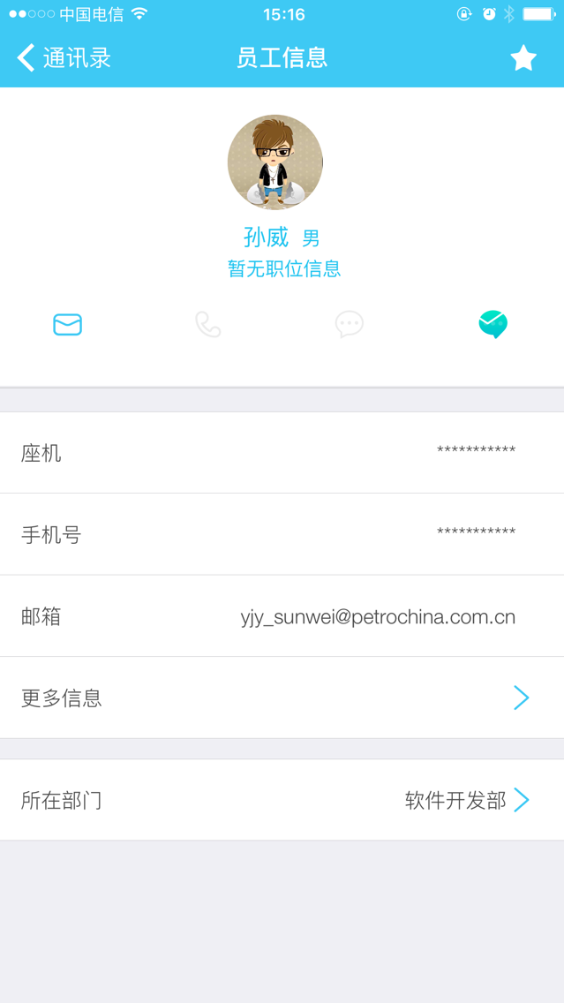
华北油田
4.5万员工规模私有部署
SDK集成Chat的单聊、群聊、
发送文本、语音、图片、视频、文件等功能和会议功能

Slide 46

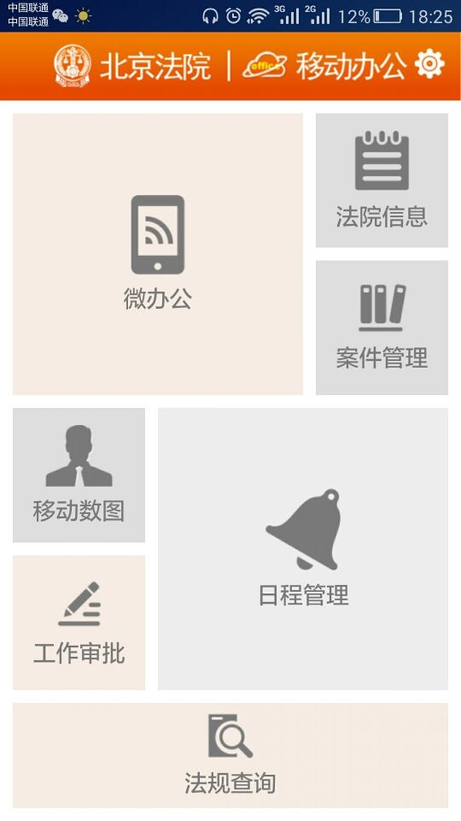
北京高等法院微办公
复杂网络环境下私有部署
与现有移动办公系统实现单点登录
企业通讯录/单聊/群聊

Slide 47
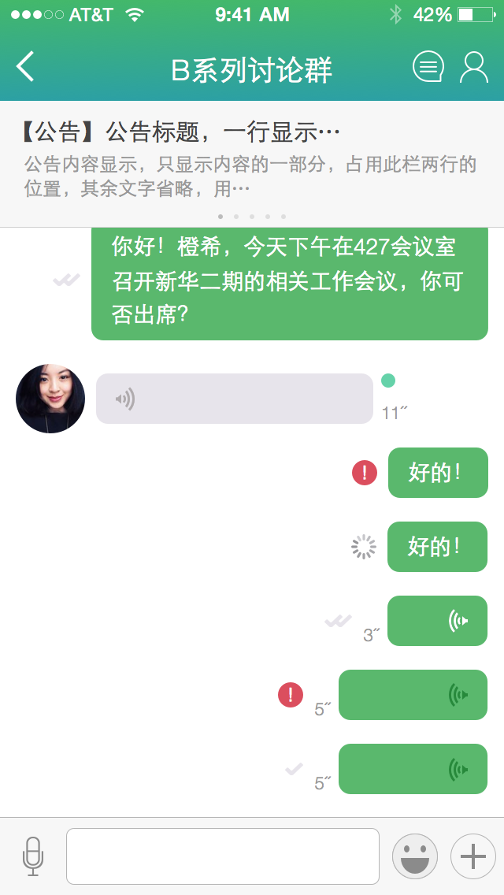
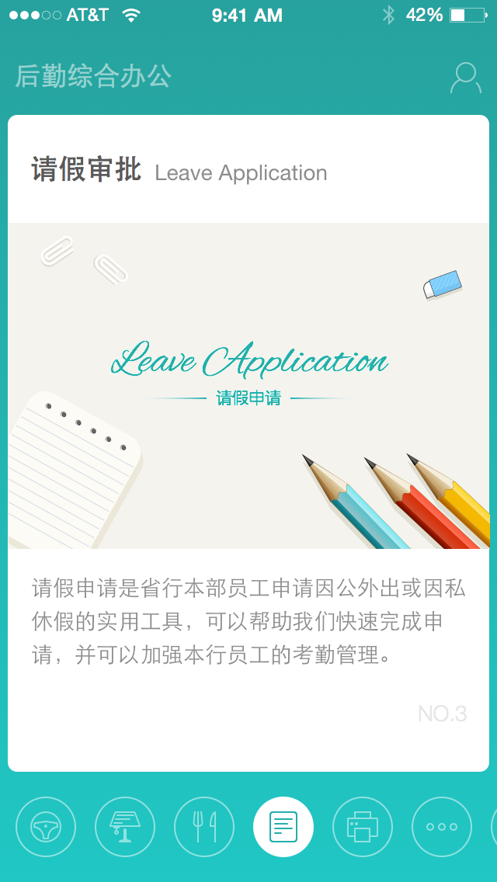
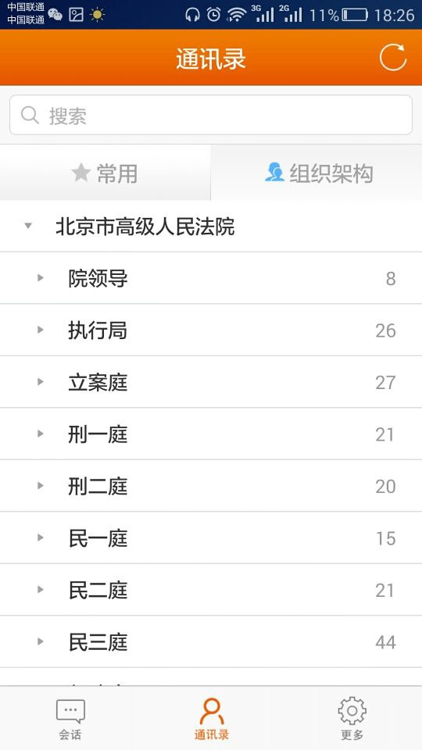
山东农融信
3万员工规模私有部署
深度定制UI界面
企业手机报相关功能整合
企业移动应用整合
定制群公告功能

Slide 48






其他项目
建设企业移动应用平台，建设统一后端数据接入方式；
移动微贷APP开发。
建立统一移动应用门户
建立移动应用管理平台
建立节能环保集团移动信息化标准
实现移动OA、移动文档、移动网站等多款App
建立移动应用支撑平台
建立移动应用管理平台
建立移动应用开发平台
基于移动应用平台实现移动OA应用
三网互联互通：三网中语音、数据、视频等信息的统一汇聚、统一分发；
内外网数据交换：实现外部信息与湖南烟草商业系统企业内部信息安全有效对接的目标；
移动化平台的建设：建立安全、高效、统一的基础平台、架构支撑环境，为未来移动应用开发服务。
大规模15万人企业通讯录
清晰的组织架构，分级分权信息管控
综合应用办公门户
统一移动办公入口，建立规范统一的企业形象
48￼

Slide 49
谢谢观看！

